Slide 1
بنام خدا

Slide 2

زنجیره ی تامین سازگار
Adaptive Supply Chain

Slide 3
سازگاری در زنجیره ی تامین
  استفاده از مدل ریاضی
    Managing business dynamics with adaptive supply chain portfolios
      Ralf W. Seifert, Kerstin U. Langenberg, 2011 Elsevier B.V. .
  استفاده از تکنیک های یادگیری ماشین
  Application of machine learning techniques for supply chain demand forecasting..
    Real Carbonneau, Kevin Laframboise, Rustam Vahidov, 2008 Elsevier B.V. .

Slide 4
مقدمه
  Business Dynamics
    Global business dynamics
      افزایش هزینه ی نیروی انسانی به دلیل رشد اقتصادی
      افزایش مالیات
    Product portfolio dynamics
      ورود محصولات جدید به بازار و اعراض از محصولات موجود
      نرخ بالای تغییرات یک محصول در طول زمان

Slide 5
مقدمه
  نتایج مثبت ایجاد سازگاری
    ورود Microsoft به بازار بازی های ویدئویی در 2001 و انتقال خط تولید به چین
  اثرات جانبی سازگای
    هزینه
      جابجایی امکانات تولید، اخراج کارگران، تغییر ساختارهای مدیریتی
    رویارویی با ریسک های پیش بینی نشده
      جابجایی شرکت Lego به جمهوری چک و از دست دادن بازار 105 میلیون یورویی

Slide 6
مقدمه
  مسئله :
    تصمیم گیری در باره ی میزان و معیار سازگاری در پاسخ به Business dynamics؟
  راه حل ارائه شده در این مقاله
    ارائه ی یک مدل ریاضی برای تعیین درجه ی سازگاری در جهت پاسخ .

Slide 7
مرور ادبیات
  روش های کیفی
    توصیه هایی جهت مقابله با Business dynamics
      ”زنجیره ی تامین باید کاملا در جهت زمینه ی تجاری سازمان باشد“(Fisher,1997)
  روش های کمی
    استفاده از چندین مدل نقل و انتقال
    انعطاف پذیری در مقابل تغییر محصولات
    تغییر در مکان تولید

Slide 8
مرور ادبیات
  استفاده از چندین مدل نقل و انتقال
    کمی کردن مزایای انتخاب مدل حمل و نقل مناسب
      فرموله کردن انوع حمل ونقل براساس نرخ ارسال، سرعت و ... (Baumol 1970).
      بررسی کمی آثار نوع حمل ونقل بر lead time و زمان تحویل کالا(Das 1975).
      ارائه ی یک سیستم تصمیم یار در انتخاب مدل حمل ونقل(Graves 2002).

Slide 9
مرور ادبیات
  انعطاف پذیری در مقابل تغییر محصولات
      ارائه ی یک مدل تحلیل بهترین حجم تولید و ارزیابی هزینه ای تولید ثابت و متغیر(Fine 1988)
  تغییر در مکان تولید
      ارزیابی هزینه های تغییر مکان تولید در طول زمان(Hinojosa 2000).
      طراحی استراتژیک شبکه ی مکانی زنجیره ی تامین (Mello 2005).

Slide 10
ارتباط روش ارائه شده و کارهای قبل
  ارائه ی یک مدل ریاضی جامع جهت تحلیل جنبه های مختلف
    مدلسازی حمل و نقل در قالب معیارهای هزینه و زمان
    فرموله کردن تخصیص و بازتخصیص یک محصول در زنجیره تامین
    فرمولاسیون جابجایی مکان تولید و هزینه های مرتبط با آن

Slide 11
2- مدل جامع
  هدف
    تحلیل تاثیر Business Dynamics بر زنجیره ی تامین
  جنبه های مختلف درنظر گرفته شده در این مدل
    فرمولاسیون Business Dynamics
    فرمولاسیون زنجیره ی تامین
    سازگاری در 3 جنبه ی مدل حمل ونقل، ترکیب محصولات، مکان تولید
  نحوه ی تحلیل مدل و تصمیم گیری درخصوص میزان سازگاری مورد نیاز
    ارائه ی مدل تحلیل چهار سطحی برای ایجاد سازگاری

Slide 12
چارچوب مدل
  مدل چهار سطحی سازگاری
    سطح 0: بدون سازگاری
      تمام ویژگی های زنجیر ه ی تامین در دو دوره ی زمانی یکسان است.
    سطح 1 : حداقل سازگاری
      تغییر در مدل حمل ونقل
        تغییر از حمل ونقل هوایی به حمل و نقل دریایی

Slide 13
چارچوب مدل
  مدل چهار سطحی سازگاری
    سطح 2 : سازگاری متوسط
      تغییر در میزان و نوع محصول تولیدی
    سطح 3 : حداکثر سازگاری
    تغییر در مدل حمل و نقل، میزان و نوع محصول تولیدی، جابجایی مکان تولید

Slide 14
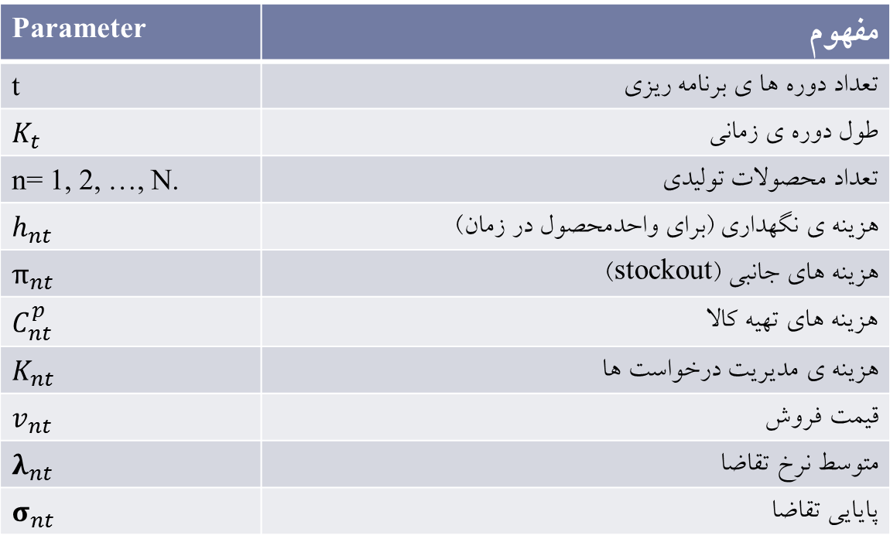
چارچوب مدل
  مدلسازی زنجیره ی تامین
Parameter | مفهوم
t | تعداد دوره ها ی برنامه ریزی
$$K_{t}$$ | طول دوره ی زمانی
n= 1, 2, …, N. | تعداد محصولات تولیدی
$$h_{nt}$$ | هزینه ی نگهداری (برای واحدمحصول در زمان)
$$π_{nt}$$ | هزینه های جانبی (stockout)
$$C_{nt}^{p}$$ | هزینه های تهیه کالا
$$K_{nt}$$ | هزینه ی مدیریت درخواست ها
$$v_{nt}$$ | قیمت فروش
$$λ_{nt}$$ | متوسط نرخ تقاضا
$$σ_{nt}$$ | پایایی تقاضا

Slide 15
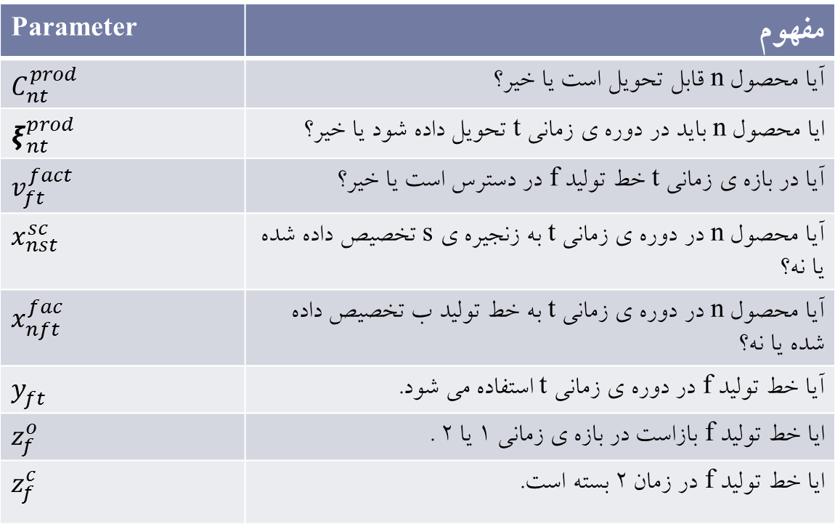
چارچوب مدل
  مدلسازی زنجیره ی تامین(پارامترهای دودویی)
  Commoditization
  Introduction / Abandon product
Parameterb | مفهوم
 | آیا محصول n قابل تحویل است یا خیر؟
 | ایا محصول n باید در دوره ی زمانی t تحویل داده شود یا خیر؟
 | آیا در بازه ی زمانی t خط تولید f در دسترس است یا خیر؟
 | محصول n در دوره ی زمانی t به زنجیره ی s تخصیص داده شده یا نه؟
 | محصول n در دوره ی زمانی t به خط تولید ب تخصیص داده شده یا نه؟
 | آیا خط تولید f در دوره ی زمانی t استفاده می شود.
 | ایا خط تولید f بازاست در بازه ی زمانی 1 یا 2 .
 | ایا خط تولید f در زمان 2 بسته است.
 | آیا تولید محصول n در بازه ی t تولید می شود.

Slide 16
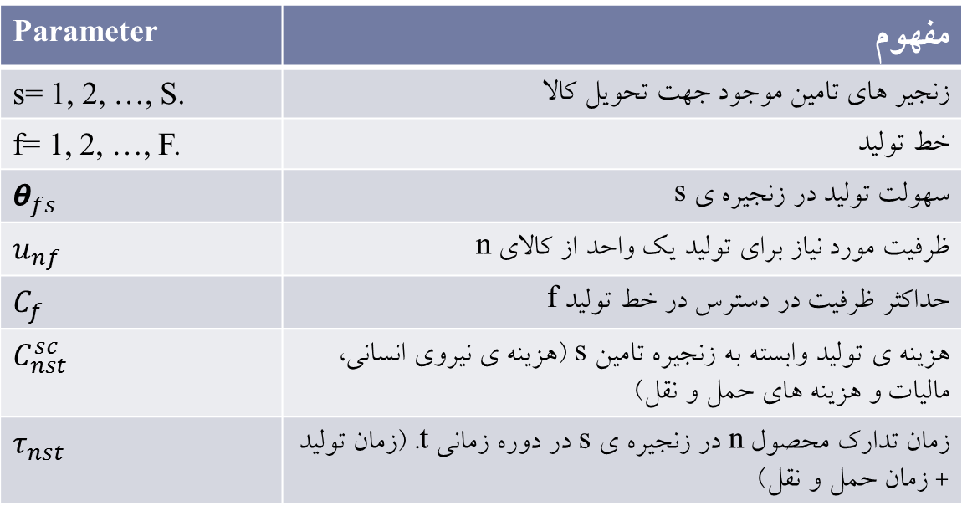
چارچوب مدل
  مدلسازی زنجیره ی تامین
Parameter | مفهوم
s= 1, 2, …, S. | زنجیر های تامین موجود جهت تحویل کالا
f= 1, 2, …, F. | خط تولید
 | سهولت تولید در زنجیره ی s
 | ظرفیت مورد نیاز برای تولید یک واحد از کالای n
 | حداکثر ظرفیت در دسترس در خط تولید f
 | هزینه ی تولید وابسته به زنجیره تامین s (هزینه ی نیروی انسانی، مالیات و هزینه های حمل و نقل)
 | زمان تدارک محصول n در زنجیره ی s در دوره زمانی t. (زمان تولید + زمان حمل و نقل)

Slide 17
چارچوب مدل
  مدلسازی هزینه های زنجیره ی تامین به تفکیک نوع هزینه
    مدلسازی هزینه های سبد کالا
      هزینه ی تحویل محصول
      هزینه ی اجرای خط تولید
    هزینه های سازگاری زنجیره ی تامین

Slide 18
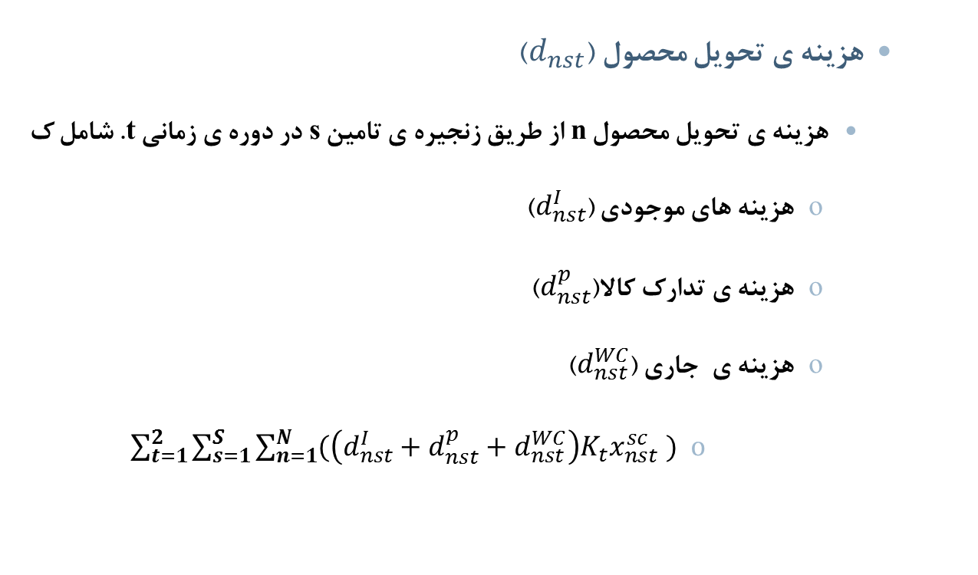
مدلسازی هزینه های زنجیره ی تامین
    هزینه ی تحویل محصول ($d_{nst}$)
      هزینه ی تحویل محصول n از طریق زنجیره ی تامین s در دوره ی زمانی t. شامل ک
        هزینه های موجودی ($d_{nst}^{I}$)
        هزینه ی تدارک کالا($d_{nst}^{p}$)
        هزینه ی جاری ($d_{nst}^{WC}$)
        $\sum_{t=1}^{2}{\sum_{s=1}^{S}{\sum_{n=1}^{N}{(\left(d_{nst}^{I}+d_{nst}^{p}+d_{nst}^{WC}\right)K_{t}x_{nst}^{sc} )}}}$

Slide 19
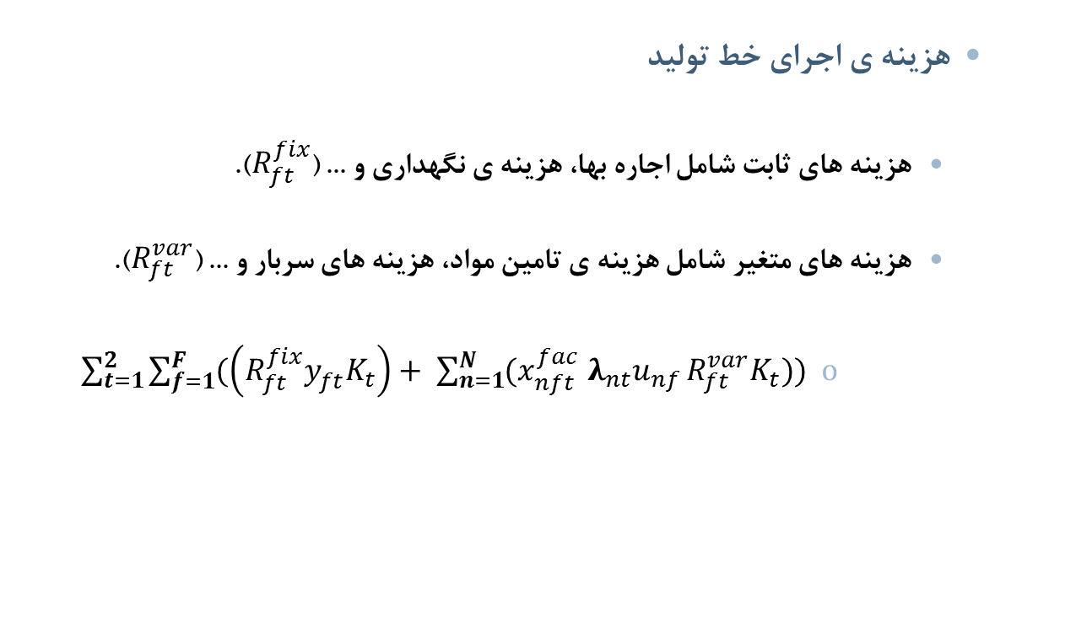
مدلسازی هزینه های زنجیره ی تامین
    هزینه ی اجرای خط تولید
      هزینه های ثابت شامل اجاره بها، هزینه ی نگهداری و ... ($R_{ft}^{fix}$).
      هزینه های متغیر شامل هزینه ی تامین مواد، هزینه های سربار و ... ($R_{ft}^{var}$).
        $\sum_{t=1}^{2}{\sum_{f=1}^{F}{(\left(R_{ft}^{fix}y_{ft}^{}K_{t}\right)+ \sum_{n=1}^{N}{(x_{nft}^{fac} λ_{nt}u_{nf}}R_{ft}^{var}K_{t}))}}$

Slide 20
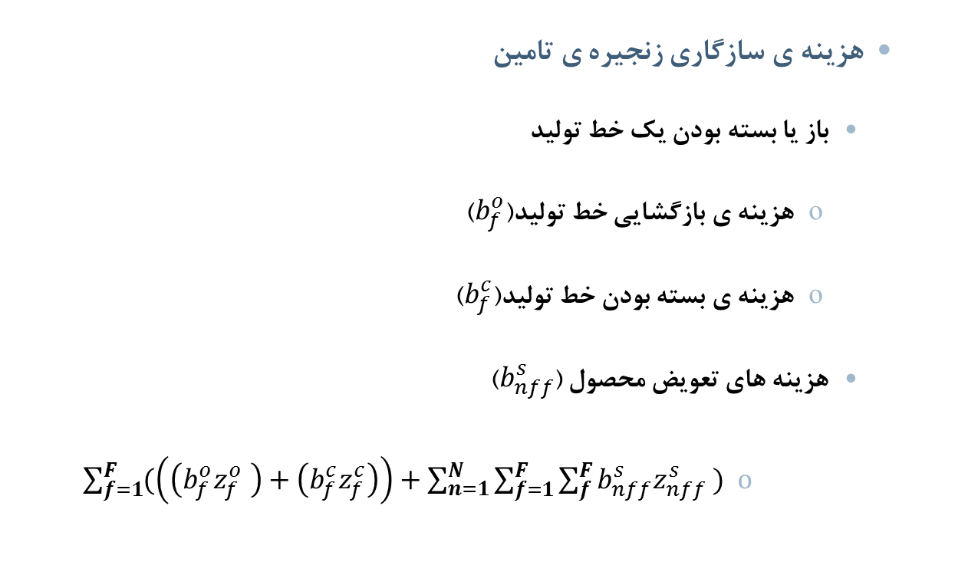
مدلسازی هزینه های زنجیره ی تامین
    هزینه ی سازگاری زنجیره ی تامین
      باز یا بسته بودن یک خط تولید
        هزینه ی بازگشایی خط تولید($b_{f}^{o}$)
        هزینه ی بسته بودن خط تولید($b_{f}^{c}$)
      هزینه های تعویض محصول ($b_{nff}^{s}$)
        $\sum_{f=1}^{F}{(\left(\left(b_{f}^{o}z_{f}^{o} \right)+\left(b_{f}^{c}z_{f}^{c}\right)\right)+\sum_{n=1}^{N}{\sum_{f=1}^{F}{\sum_{f}^{F}{b_{nff}^{s}z_{nff}^{s}}}} )}$

Slide 21
فرمولاسیون مدل
  مدل سه سطحی سازگاری
    سطح0 : بدون سازگاری
    سطح 1 : حداقل سازگاری
    سطح 2 : سازگاری متوسط
    سطح 3 : حداکثر سازگاری

Slide 22
فرمولاسیون مدل
  سطح 3 : حداکثر سازگاری
    عوامل موثر در این مدل :
      بروز رسانی فرآیند تولید، تخصیص محصول به خط تولید و مدل حمل و نقل.
    تابع هدف :
      حداکثر کردن سود با در نظر گرفتن محدودیت های فروش، هزینه و ....

Slide 23
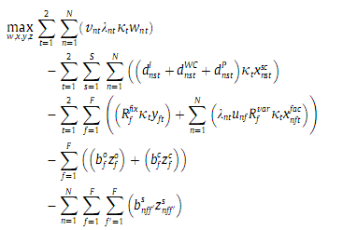
فرمولاسیون مدل
    تابع هدف :

Slide 24
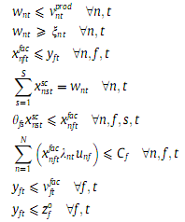
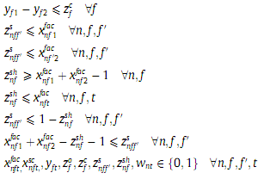
فرمولاسیون مدل
    محدودیت ها :

Slide 25
فرمولاسیون مدل
  سطح 2: سازگاری متوسط
    عوامل موثر در این مدل :
      عدم تغییر در خطوط تولید در دو بازه ی زمانی
    افزودن یک محدودیت جدید به فرمولاسیون
    yf1 = yf2

Slide 26

فرمولاسیون مدل
  سطح 1: حداقل سازگاری
    عوامل موثر در این مدل :
      هر محصولی در همان خط تولیدی که به ان تخصیص داده شده، تولید شده است.

Slide 27

فرمولاسیون مدل
  سطح 0: بدون سازگاری(زنجیره تامین ایستا)
    هر محصولی که در دو بازه ی زمانی تولید شده است، در یک زنجیره ی تامین، یک خط تولید و تحت یک مدل حمل ونقل تولید شدهاست.

Slide 28
شبیه سازی
  مراحل شبیه سازی
    توصیف سناریوها
    تعیین فرضیات و مقادیر پیش فرض
      فرضیات سبد کالا
      فرضیات زنجیره تامین
    استفاده از ابزار و تحلیل خروجی ها
      نرم افزار بهینه سازی CPLEX

Slide 29
شبیه سازی
  توصیف سناریوها
  معیارهای توصیف سبد کالا
    Commoditization Rate
      تغییر سریع خصوصیات محصول
    Rate Of Introduction / Abandonment
      جایگزینی محصول با محصولات جدید

Slide 30
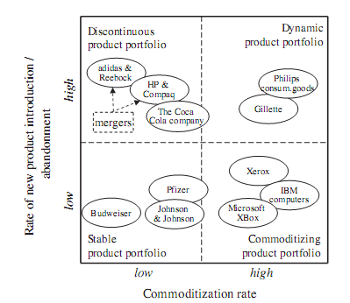
شبیه سازی
  انواع سبد کالا

Slide 31
شبیه سازی
  فرضیات
    فرضیات سبد کالا
    فرضیات زنجیره تامین

Slide 32
شبیه سازی
  فرضیات زنجیره تامین
    انواع کالا n = 100 :
    تعداد زنجیره ی تامین : s = 10
    طول دوره ی برنامه ریزی Kt = 1 :
    تعیین lead time برای زنجیره ی 1 تا 10 .
    تعیین هزینه ی تولید برای هر یک از زنجیره ها ی 1 تا 10 .

Slide 33
شبیه سازی
  فرضیات سبد کالا
    متوسط نرخ درخواست ها λ =1000
    هزینه ی مدیریت درخواست ها K = 30
    تعیین نوع محصولات
      محصولات اصلی (n =1 , … , 50)
      محصولات ابتکاری (n = 51, … , 100)
    ....

Slide 34
شبیه سازی
  معیارهای توصیف سبد کالا
    Commoditization Rate
      تغییر سریع خصوصیات محصول
    Rate Of Introduction / Abandonment
      جایگزینی محصول با محصولات جدید

Slide 35
شبیه سازی
  انواع سبد کالا

Slide 36
شبیه سازی – انتخاب درجه ی سازگاری
  Stable product portfolio
    Low Commoditization
    Low Introduction rate
  Result
    No need to supply chain adaptation(Level 0)

Slide 37
شبیه سازی
  انواع سبد کالا

Slide 38
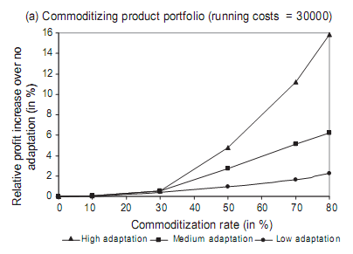
شبیه سازی – انتخاب درجه ی سازگاری

Slide 39
تحلیل
با افزایش میزان سازگاری ، سود افزایش می یابد.
  تولیدات با تکنولوژی بالا مانند DVD Plyer سودشان را ااز سازگاری زنجیره ی تامین بدسا می اورند.
برای کسب سود لازم در این نوع سبد کالا بروزرسانی کامل زنجیره تامین اجتناب ناپذیر است.
  ورشکستگی شرکت سازنده ی فیلم عکاسی

Slide 40
شبیه سازی
  انواع سبد کالا

Slide 41
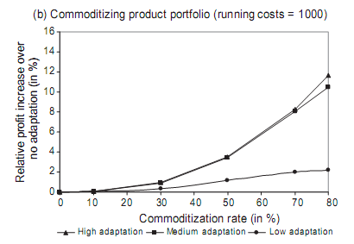
شبیه سازی – انتخاب درجه ی سازگاری

Slide 42
تحلیل
کاهش هزینه های ثابت منجر به افزایش سود سازگاری متوسط می شود.
برای یک Commoditizing Portfolio حداقل سازگاری درجه ی 2 لازم است.

Slide 43
شبیه سازی
سبد کالایِDiscontinues :
  تغییر خصوصیات محصول محدود
  تغییر تعداد انواع محصول در سبد کالا
فرضیات
  25 نوع مختلف محصول که در دوره ی زمانی 2، 20 محصول با محصولات جدید جایگزین می شود.
    Functional Product (n = 1 ,…., 25)

Slide 44
شبیه سازی
  انواع سبد کالا

Slide 45
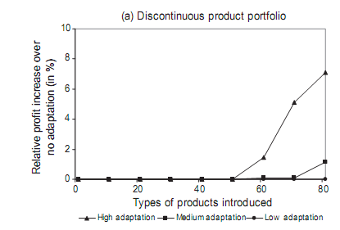
شبیه سازی – انتخاب درجه ی سازگاری

Slide 46
تحلیل
جایگزینی با محصولات اصلی نیزمند تغییر زنجیره نیست
  N = 1, ,,, , 50
جایگزینی با محصولات ابتکاری نیازمند بروزرسانی است.

Slide 47
شبیه سازی
سبد کالایِDynamic :
  نرخ بالای تغییر خصوصیات محصول
  نرخ بالای تغییر انواع محصول در سبد کالا
فرضیات
  بازه ی زمانی 1 :
    25 محصول اصلی و 25 محصول ابتکاری

Slide 48
شبیه سازی
  انواع سبد کالا

Slide 49
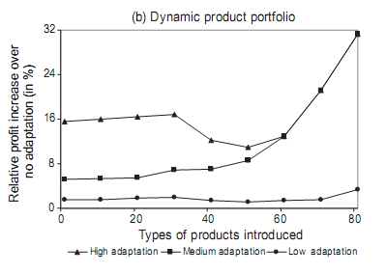
شبیه سازی – انتخاب درجه ی سازگاری

Slide 50
خلاصه
اهمیت ایجاد سازگاری در زنجیره ی تامین در مقابله با عوامل فشار
ارائه ی مدل 4 سطحی سازگاری
ارائه ی مدل ریاضی جهت ارزیابی و انتخاب سطح سازگاری
شبیه سازی ازمایشات عددی جهت دریافت خروجی مدل ریاضی

Slide 51
نتیجه گیری
هرچند ایجاد سازگاری در زنجیره تامین مهم است اما نیازمند ارزیابی است.
سازگاری زنجیره ی تامین در هر زنجیره ای بسته به انواع کالا و مفروضات زنجیره متفاوت است.
برای انجام یک تغییر سازنده، مدل زنجیره به دقت طراحی شود.

Slide 52
کارهای آینده
1- مدل ارائه شده تنها برای 2 دوره ی زمانی بوده و تعبم ان برای دوره ی زمانی گسترده تر مورد توجه است.
2- نگاشت مدل ارائه شده بر یک مسئله ی واقعی و مقایسه ی نتایج حاصل از ارزیابی با مدل شبی سازی شده.
3- استفاده از تکنیک های یادگیری ماشین جهت استخراج برخی فرضیات مسئله.

Slide 53
باتشکر

